Slide 1
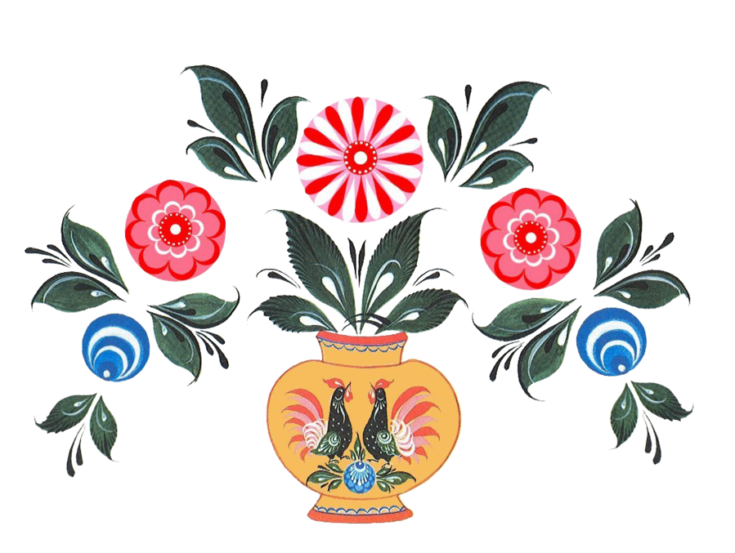
«ГОРОДЕЦКАЯ РОСПИСЬ»
Подготовила студентка
Группы Ш-31
Кирюшова Александра

Slide 2
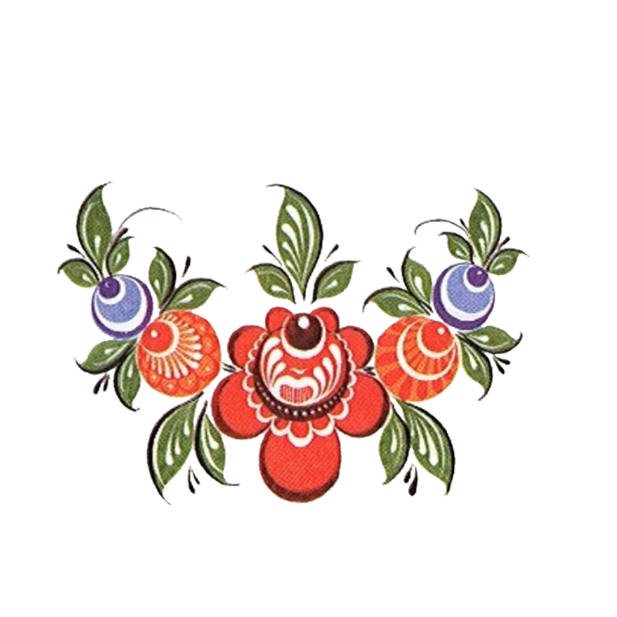
История возникновения:
Городецкая роспись берет свое начало с XIX века. В это время она стала русским народным художественным промыслом, который возник в Нижегородской губернии около города Городец. Начало городецкой росписи можно увидеть в резных прялках. Они в Городце были особенные благодаря донцам (дощечка на которую садится пряха) и гребню прялки. Донце украшалось местными мастерами с использованием особой техники инкрустации. В углубления вставлялись вырезанные из дерева другой породы (например, мореного дуба) фигурки. Такие элементы рельефно отличались на поверхности, и всего два оттенка дерева в руках городецких мастеров создавали настоящие произведения искусства на основе обыкновенной доски. Позже умельцы начали пользоваться подкраской (яркими синими, зелеными, красными и желтыми цветами), которые позволяли сделать донце еще красочнее. Увеличившаяся потребность в производстве прядильных донец побудила мастеров пересмотреть технику декорирования, сделав ее более простой. Во второй половине XIX века инкрустация как сложная и трудоемкая техника была заменена обыкновенной резьбой с покраской, а уже в конце века преобладающим декором донец становятся живописные элементы.

Slide 3
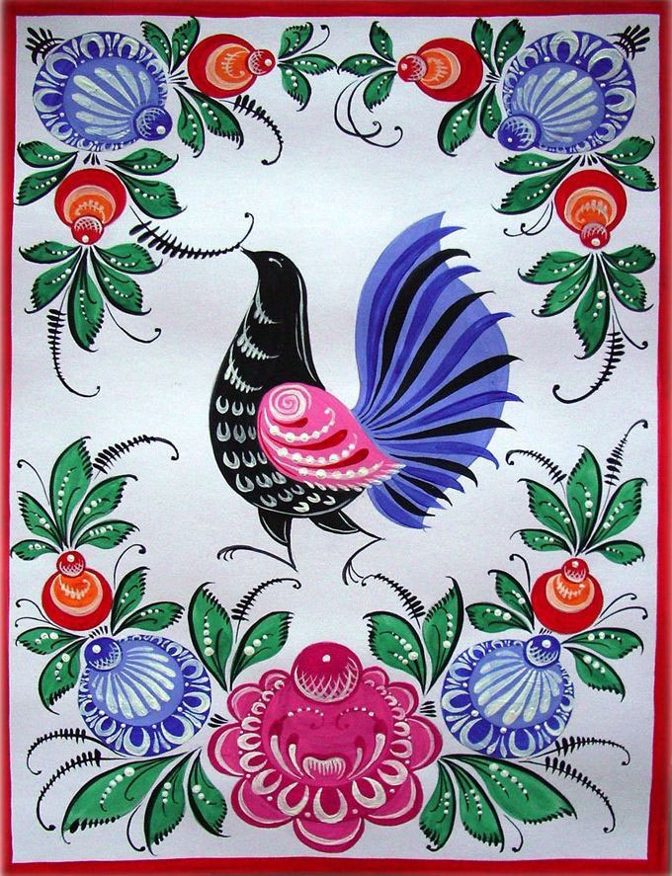
Характерные признаки городецкой росписи:
Украшающая донца для прялок, мебель, сундуки, сани, дуги и множество других бытовых предметов, городецкая роспись всегда отличалась содержательностью и была богата жанровыми сценами. Они могли быть условными, вольными по характеру и иногда напоминали шарж в своей декоративности.
Сюжетами для росписи становились жизненные ситуации, обычно крестьянский и купеческий быт. Значительную часть художества занимали широко и декоративно расписанные цветочные мотивы. Часто встречаются реалистичные и идеализированные мотивы образов птиц и животных. Здесь можно увидеть львов и барсов, величественных коней и петухов в гордой и воинственной позе. Нередко изображения делали парными, обращенными одно к другому.

Slide 4
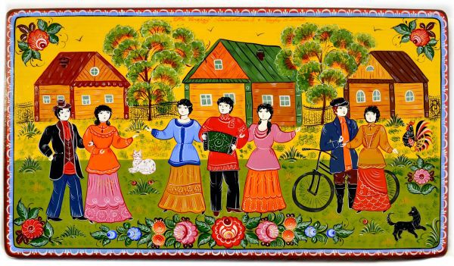
Поле росписей городецкие мастера щедро усеивают цветами (ромашками, купавками, розами), целыми их букетами и гирляндами. А иногда, где уместно, используется мотив пышного занавеса со шнуром. В росписи используются контрастные яркие цвета: зеленый (яркий), красный (напряженный), синий (глубокий) и еще больше подчеркивающий декоративность мотивов черный цвет.
Изображение наносится без предварительного рисунка. Для этого используется кисть, которая взаимодействует с поверхностью будущего произведения свободным ударом. При этом, мастер может использовать всевозможные приемы: от широких мазков до тончайших штрихов.

Slide 5
Нанесение рисунка по технологии городецкой росписи:
Технологические особенности промысла:
Краски наносят сразу на древесину, предварительная обработка грунтовкой не предусмотрена.
Фон может быть разным – черный, красный или желтый. Это все традиционная цветовая база для городецкого искусства, причем, цвет должен скрывать все шероховатости и неровности поверхности. И уже после высыхания фона мастер приступал к нанесению рисунка.
Первые краски умельцы изготавливали на яичной основе, но, несмотря на устойчивость состава, цветовая палитра не баловала разнообразием. Для красящего пигмента брали ягоды и травы.
Впоследствии начали появляться более комфортные красящие компоненты: сегодня мастера, поддерживающие нижегородский промысел, работают масляными красками. Наиболее эффективный вариант – темпера, краска на сухой основе.
Отличает городецкую роспись особенная точность линий: ее мастера «подсмотрели» у резчиков. На создание одной работы не зря уходило несколько дней – прорисовка деталей была совершенной. И это при том, что городецкую роспись долгое время несправедливо считали грубой и простецкой! Нет, мастера выписывали буквально каждую линию, чтобы добиться максимальной четкости образа, и заметно это еще на расписных прялках.

Slide 6
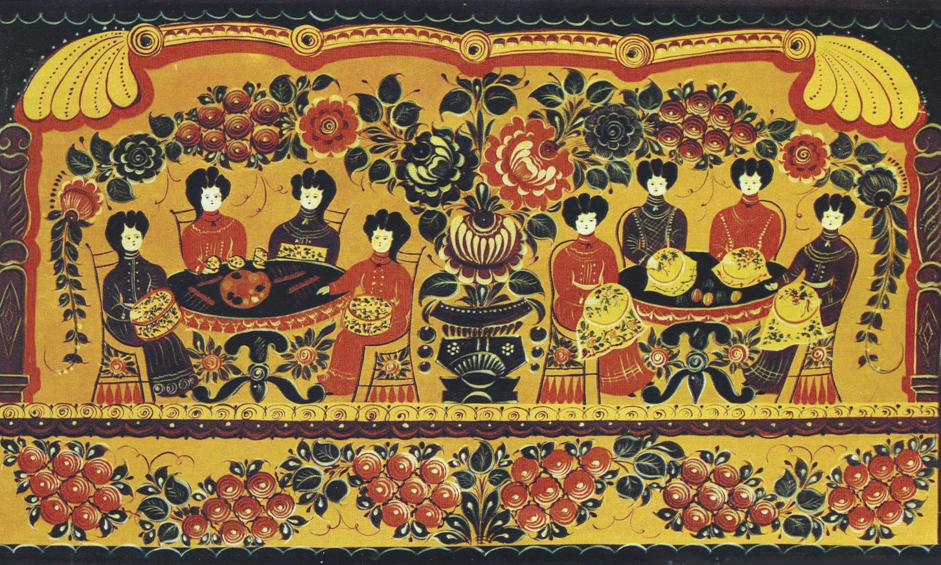
Можно сказать, выдерживались и каноны росписи. На декоративных разделочных досках людской мир был представлен в верхней плоскости, внизу же изображались представители фауны и флоры. Но строгой каноничности в городецком творчестве не было, и это прекрасно – изображения привлекали своей естественностью, легкостью, созвучием жизни людей и жизни природы.
Не отказать промыслу и в разнообразии форм. Сначала мастера брались за украшение прялочных донец, а потом взялись и коробы, и за лукошки, и за полочки, шкафчики, мебель. Предметы округлых форм, которые становились базой для росписи, могли помочь создать не простое, а сферическое изображение.
Если говорить о настоящих мастерах, то кроме кистей и красок для росписи художникам ничего не было нужно. Но если за дело берется новичок, то он сначала намечает рисунок карандашом. Впоследствии контуры рисунка мастер художник подчеркивает черным или белым, что позволяет изображению выглядеть натурально.
Рисунок наносили крупными, уверенными мазками. Какое-то время все же мастера грунтовали поверхность, но потом вернулись к необработанной основе. И это делало изображение прозрачным и легким.

Slide 7
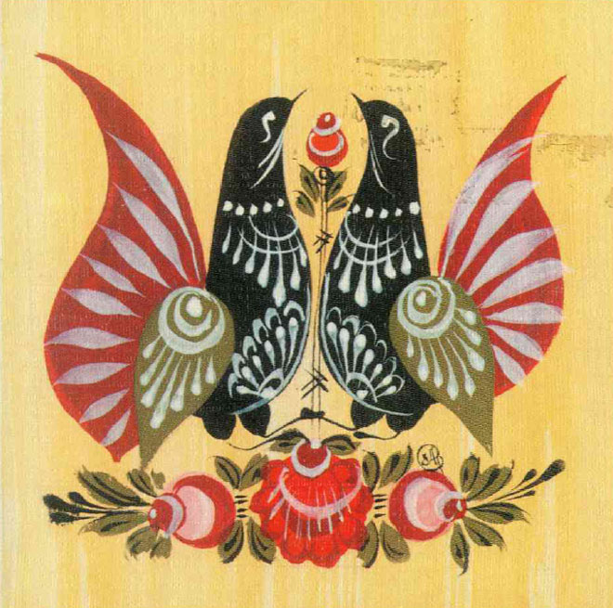
Технологический процесс делился на 3 этапа: и эти этапы отличались не только разными материалами, но и принципами действия мастера. Между каждым этапом изделие «отдыхало». Первый этап – замалевка: на основу наносятся основные элементы и главные цвета будущего изображения. Иначе этап известен как «замалевок» или «подмалевок». Сменяет его теневка. На уже расставленные цветовые пятна наносится контрастный рисунок (обычно делают это темной краской по светлому фону). Ну и завершает рабочий процесс разживка. Мастер добавляет на изображение блики и мелкие белые детали, за счет которых рисунок оживает.
Так могут возникать большие и маленькие работы, создание которых сегодня осилит и человек без художественного образования. Возраст не так важен, как не важны и начальные умения. Нужно проникнуться городецким творчеством, понять его технологию и отработать ее сначала на бумаге, а потом уже и на дереве.

Slide 8
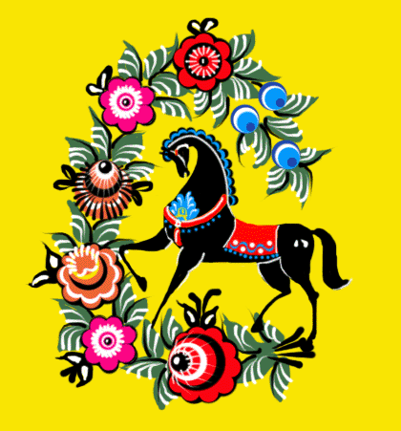
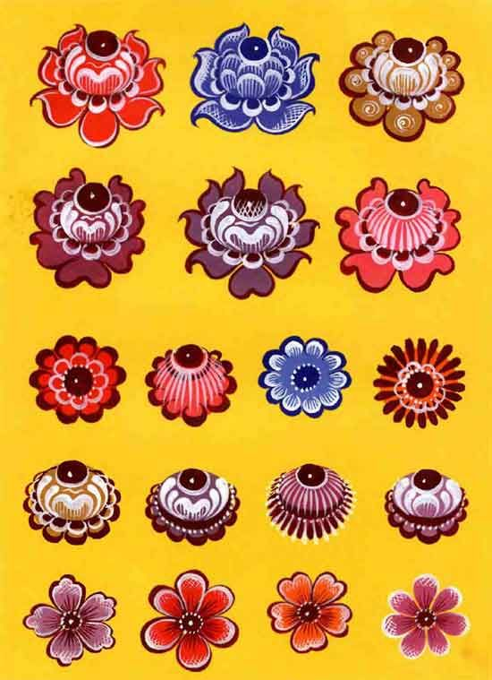
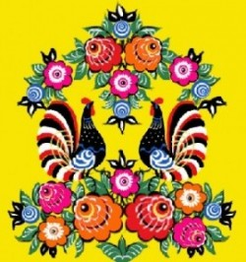

Slide 9
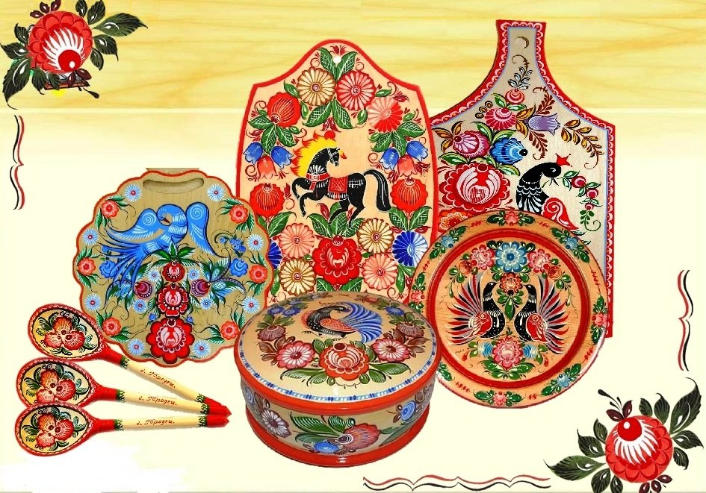

Slide 10
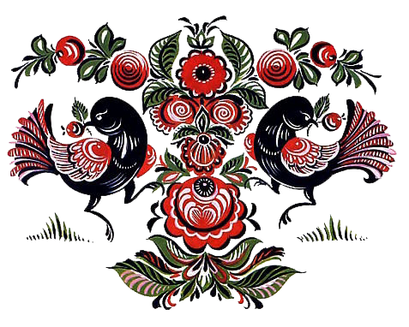
Спасибо за внимание!

